Slide 1
Onemocnění slinivky a výživa

Slide 2
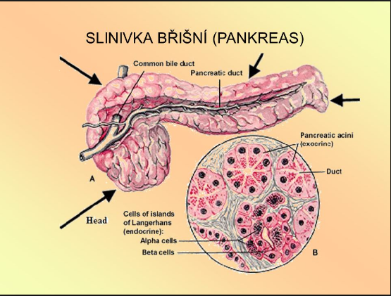
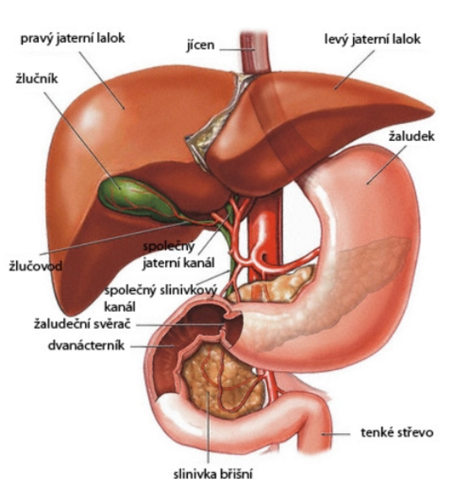

Slide 3
Akutní pankreatitida
Revidovaná Atlantská klasifikace 2012
Lehká(edematozní) akutní pankreatitida (70% případů, mortalita<1%)
- minimální orgánová dysfunkce
- žádné lokální či systemové komplikace
- CT severity index 0-2
Středně těžká (nekrotizující)pankreatitida (20% případů, mortalita 10-25%)
- přechodné orgánové selhání odeznívající do 48h
- přítomnost lokální komplikací: kolekce, nekroza slinivky, pseudocysta,
absces…)
- přítomnost systemové komplikace (dekompenzace komorbidity)
- CT severity index 3-6
Těžká (nekrotizující) pankreatitida ( 10% případů, mortalita 20-50%)
perzistující orgánové selhání (plíce, ledviny, GIT, oběh)> 48h
- CT severity index 7-10

Slide 4
Etiologie akutní pankreatitidy(AP)
Biliarní akutní pankreatitida
Alkoholem způsobená akutní pankreatitida
Akutní pankreatitida při hyperlipidemii
Akutní pankreatitida při hyperkalcemii
Poléková akutní pankreatitida
Postoperační akutní pankreatitida
Traumatická akutní pankreatitida
Post-ERCP pankreatitida
Akutní pankreatitida po jiných výkonech
Akutní pankreatitida při dysfunkci oddiho svěrače
Infekční příčiny akutní pankreatitidy
Idiopatická akutní pankreatitida

Slide 5
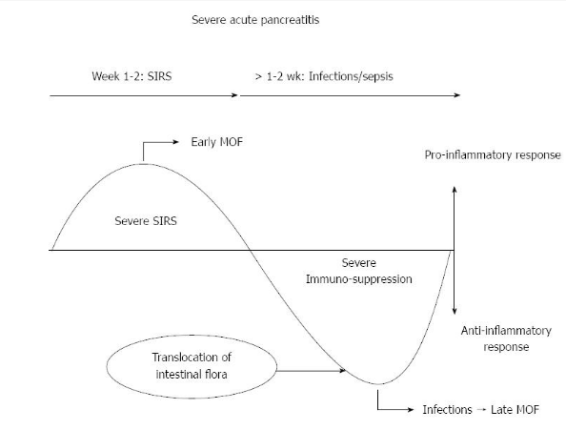
SIRS a klinický průběh těžké akutní pankreatitidy
(Zerem, 2014)
Notes:
Průběh těžké AP je dvojfázový:
V prvních 7-14 dnech od vzniku pankreatitidy dochází k rozvoji systemové zánětlivé odpovědi organismu tzv SIRS (systemic inflamatory responese
syndrom), který může být tak agresivní, že způsobí orgánová selhání (MOF)..tzv Early MOF, či smrt nemocného)
-0d 3 týdne často přichází infekční komplikace, které mohou vést rozvoji sepse s orgánovým selháním (Late MOF)

Slide 6
Léčba těžké AP
Konzervativní postup
Tekutinová „resuscitace“
(preferujeme balancované krystaloidy 2,5-4 L v úvodních 24h,
závislost na volumové depleci a oběhové stabilitě)
Podpůrná terapie
Oxygenoterapie(SpO2 95%),
Htk 35-45%(pod 25%substituce krevními převody)
profylaxe TEN
kontrola glykemie (7,8- 10mmol/l),
analgoterapie, PPI, prokinetika
NGS při vysokém ileu, zvracení, žaludeční atonii
farmakologická a přístrojová podpora při selhání orgánových funkcí

Slide 7
Léčba těžké AP (pokračování)
Konzervativní postup
Antimikrobialní terapie?
- Infekce nekrozy pankreatu je pokládána za komplikaci pozdní
fáze onemocnění (typicky 3-4 týden)
(Nové studie dokumentují komplikaci infekce i v prvních 14 dnech !)
(u nekrozy < 30 % pankreatu riziko infekce 22,5%,
u nekrozy >50% pankreatu riziko infekce 46,5%)
Sterilní nekroza je asociována s průměrně 10% mortalitou
Infikovaná nekroza s 25-30% /60% mortalitou
Příčinou infekce pankreatických nekroz je bakterialní translokace (původci E.coli, Kl. Pneumonie, enterokok, proteus, stafylokoky) z tlustého střeva, žlučové nebo hematogenní šířené infekce

Slide 8
Léčba těžké AP (pokračování)
Konzervativní postup
Antimikrobialní léčba – terapeutické využití
- léčba extrapankreatické infekce
- závažné podezření či průkaz infekce pankreatické
nekrozy
- ústup od rutinně prováděných CT navigov. FNAB (fine needle
aspiration biopsy)
- volba u nelepšících se pac. na atb th při podezření na fungální
infekci)
- volba ATB s dobrou pronikavostí do peri/ pankreatické
tkáně (Imipenem, meropenem, metronidazol, chinolony…)
- Pečlivá bakterialní monitorace- včasná detekce s cíleným
podáváním antibiotik)

Slide 9
Léčba těžké AP (pokračování)
Konzervativní postup
Profylakticky rutinní podávání antibiotik či antimykotik se nedoporučuje!
(pouze u potraumatické, post-ERCP pankreatitidy, biliarní
pankreatitidy s cholangoitidou)
Riziko selekce multirezistentních kmenů)
Antibiotika nepodávat déle jak 14 dní
Profylakticky probiotika nedoporučováno

Slide 10
Léčba těžké AP (pokračování)
Konzervativní postup- výživa
„Pankreatic rest“ redukuje pankreatickou sekreci a tím i bolest a může být dosažen PV (do r.1973)
Výživa podávaná 20-120cm za Treitzovo ligamentum nestimuluje pankreatickou sekreci –obchází cefalickou a gastrickou fázi (méně stimuluje cholecystokinin a sekretin+ ve střevě stimuluje inhibiční peptidy)
(Původně výchází z práce Raginse z r. 1973 na psech)
V posledních letech se toleruje EV do žaludku nasogastrickou sondou u AP bez obstrukce výtokového traktu žaludku.
(mezinárodní doporučení považují tento postup za
bezpečný , pokud je tolerován!)

Slide 11
Léčba těžké AP (pokračování)
Konzervativní postup-výživa
Tolerance do žaludku podávané výživy odpovídá inverzní závislosti snížené pankreatické sekrece a tíže AP. /tedy čím těžší AP a nižší pankreatická sekrece, tím horší tolerance enterální výživy a naopak/
86% pac. s AP mají určitý stupeň pankreatické
insuficience
(vysvětlením tolerance intragastricky podávané EV může být zřejmě poškození acinárních buněk pankreatu , jež nejsou schopny reagovat na stimuly podávané výživy)

Slide 12
Léčba těžké AP (pokračování)
Konzervativní postup-výživa
V klinické praxi většinou neprodleně po potvrzení diagnozy nebo v případě predikce těžkého průběhu AP zavádíme sondu k časnému zahájení enterální výživy
Možnosti sondové výživy:
- NJS k postpylorickému živení (nejčastěji)
- zaplavání u lůžka s následnou RTG kontrolou polohy
- ZAVEDENÍ endoskopicky (možné ihned využít bez kontroly
rtg)
- NGS u AP bez obstrukce výtoku žaludku, pokud
dobře tolerována!
Pokud výživa do žaludku, pak nutná kontrola GRV (gastrický
rezidualní objem) CAVE aspirace!
- Konvertabilní biluminální sonda zavedená endoskopicky

Slide 13
Léčba těžké AP (pokračování)
Konzervativní postup
Enterální výživa – primární nutriční terapeutický postup
Efekt EV = ovlivnuje střevní mukozu, permeabilitu a snížeje bakterialní
translokaci, stimuluje motor migrating complex –propulzní peristaltika horního GIT
(experimentální studie)
EV vs PV signifikantně snižuje riziko pankreatické a systemové infekce,
MOF, potřebu chirurgické intervence, zkrácení hospitalizace a motality
(randomizované studie)
Zahájení EV u těžké akutní pankreatitidy vychází ze zkušeností u kriticky nemocných pacientů, kde převažuje pozitivní vliv časného zahájení EV.
„ Časný start “ EV u AP se v literatuře liší (24-72h)
(máme starší studie, které dokládají statisticky významný efekt EV
zahájený do 48h, některé recentní randomizované studie potvrzují pouze
parcialní efekt, bez vlivu na mortalitu, nebo dokonce žádný rozdíl při
srovnání časné a pozdní EV, realimentace.
(limitace: Absence většího množství pacientů s nejtěžším průběhem AP)

Slide 14
Léčba těžké AP (pokračování)
Konzervativní postup-výživa
Využíváme cyklického (s noční pauzou) podávání EV (oproti kontinualnímu podávání EV snižuje hladiny cholecystokyninu a zlepšuje tedy vyprazdnování horního GIT)
Bolusové podávání výživy není vhodné
Pokud podáváme EV postpyloricky, pak je nutná sterilní manipulace.
Používáme enterální pumpy
Pokud pac. toleruje EV, postupně navyšujeme denní dávku během 3-5 dní do cíleného objemu
(E 25-30kcal/kgIBW/den, dle fáze onemocnění
B:1,2-1,5g/kg/IBW/den-event úprava dle denní N bilance
CHO 3-6g/kg/IBW, T <2g/kg/IBW(sTg- <3x norma)
tekutiny 30-40ml/kg/IBW/den, stopové prvky nejpozději
od 5.-7. dne-denní dávky)

Slide 15
Léčba těžké AP (pokračování)
Konzervativní postup- výživa
V případě průjmů při EV vhodné podávání suplementační pankreatické enzymy 3-4x/den (Kreon)
Složení EV ovlivnuje pankreatickou sekreci
(lipidy>cukry, LCT>MCT, celé peptidy >oligopeptidy, hyperosmolární
roztoky >hypoosmolární roztoky)
Proto ve většině studiich je oligomer standardem
V klinické praxi se za zlatý standard pokládá polymerníEV
(Metaanalýzy 20 studíí na více než 1000 pac. neprokázala rozdíl mezi
polymerní a oligomerní EV, resp. standardní EV a EV obohacená o vlákninu,
ani efekt imunonutrice.
+ Ekonomický aspekt –polymerní EV je 3x-7x levnější než oligomerní přípravky)
EV ovlivnuje spontánní vyprazdnování žaludku
( hyperproteinové a hyperkalorické zhoršují evakuaci)
Notes:
V klinických studiich se za EV u AP používá oligopeptid

Slide 16
Léčba těžké AP (pokračování)
Konzervativní postup-výživa
Doporučení ESPEN i ASPEN jsou benevolentní k volbě typu EV.
V akutní fázi nemoci jsou ke zvážení stresové formule
s vyšší náloží proteinů ( např. 1L Fresubin intensive =100gB a 1200kcal)
Pokud nedosáhneme nutričního cíle do několika dnů od jejího zahájení , je indikována suplementační PV
- od 3.dne (ESPEN), od 8.dne (ASPEN), u rizikového
pac. s preexistující malnutricí suplementační PV od
1.dne
Při intoleranci EV event. při relativní kontraindikaci se snažíme ponechat aspon malou „trofickou dávku “ EV(250ml EV /den)
Imunomodulační přípravky (glutamin, antioxidanty) jsou doporučovány u těžké AP jen v případě nemožnosti či kontraindikace enterálního živení, kde pacient je závislý na PV- doporučuje se parenterálně glutamine 0,2g/kg/den.

Slide 17
Léčba těžké AP (pokračování)
Konzervativní postup-výživa
U lehké (edematozní) formy AP dochází ke zhojení během 2-3týdnů
Těžké(nekrotizující) formy AP vyžadují dlouhou hospitalizaci na intenzivních lůžku, následně po stabilizaci překlenovací domácí EV přes NJS.
Následně restaging CT za 4-6 týdnů, kde při vyhojení možná realimentace za hospitalizace či ambulantně za kontroly laboratoře a klinického stavu
Poučení o dietních opatřeních nutričním terapeutem,
návrh jídelníčku s omezením rizikových jídel.

Slide 18
Intervenční metody
Preferujeme minimálně invazivní přístupy resp. „Step up strategie intervenčních postupů“ při řešení lokálních komplikací u těžké AP (APFC-první 4týdny, PP- více jak 4 týdny, ANC-první 4 týdny, WON- více než 4 týdny )
Při podezření na infekci nekrozy pankreatu, či jejím průkazu rutinně neprovádíme CT navigované FNAB, pouze při neefektivitě empiricky zavedené atb terapie, či podezření na mykotickou infekci (+ může pomoct v rozhodnutí o další chirurgické intervenci)
1.volba perkutánní či endoskopické drenáže nekroz, otevřená laparotomie s nekrektomií až poslední možnost
Dekompresní laparostoma při břišním kompartment syndromu
Pokud chirurgická intervence, vždy snaha o zavedení nutriční jejunostomie peroperačně!

Slide 19
Chronická pankreatitida
Definice: postupné a nevratné poškození tkáně pankreatu chronickým zánětem, vedoucí k fibroze a náhradě funkční tkáně vazivem
Klinické projevy: Bolest, exokrinní porucha projevující se steatoreou (pokles sekrece lipasy na méně 10%, obsah tuku ve stolici> 7g,
endokrinní porucha- diabetes mellitus)
Prevalence na základě klinických známek 20-40/100000 obyvatel v poměr M:Ž 3:1 až 5:1. Pouze ve skupině idiopatická a při hyperlipidemii se poměr M:Ž vyrovnává.
Incidence 4. a 6. dekáda života.
Alkohol ve většině studiich tvoří 75% případů
Pouze 20% pac. s ChP umírá na následky komplikací samotné nemoci,
většina úmrtí souvisí s malnutricí, infekcí, traumatem spojených spíše s
konzumcí alkoholu. Pokračující abusus zvyšuje mortalitu o 60%.
Pac. s ChP vykazují 10 leté přežití v 70%, 20leté v 45%

Slide 20
Klasifikace
TIGAR-0 (etiologie ChP)
Toxometabolické (hyperkalcemie, hyperparathyroidismus, hyperlipidemie, alkohol, léky
tabák, postradiační)
Idiopatická
Genetická (mutace PRSS1, mutace SPINK 1,CFTR, deficience alfa 1-antitrypsinu)
Autoimunitní (a)izolovaná, b)asociovaná s AI onemocněním-typ I –systemové IgG4,
typ II asociované s IBD)
Rekurentní či těžká AP
Obstrukční (striktura pankreatického duktu, cysta a divertikl stěny duodena, pankreas
divisum, dysfce Oddiho svrače, celiakie, nádory pankreatu a duodena
Strukturální změny na pankreatu a klasifikace rizikových faktorů
Cambridge kriteria (ERCP a CT) a Rosemont (EUS)

Slide 21
Příčiny malabsorbce a maldigesce/ malnutrice u ChP
Pankreatická insuficience vede především k maldigesci tuků, ale i proteinů a sacharidů
(závislí na podávání pankreatických fermentů)
Faktory snižující efektivitu suplementace
- pH < 4 v duodenu a jejunu inaktivuje lipázu, brání rozpustění
enterosolventních tablet (Kreon), vede k precipitaci žluči
- Protezy samotné inaktivují lipazy
- Bakterialní přerůstání v tenkém střevě se vyskytuje u 40% pac. s ChP
Druhotné příčiny (stravovací návyky, abusus alkohol, kouření, bolesti břicha, diabetes melitus, ..)

Slide 22
Terapie
Analgetika
Abstinece alkoholu a tabáku
PPI (zvyšuje žaludeční pH, vyrovnává tím pokles sekrece bikarbonátu, zlepšuje efekt pankreat. suplementů v duodenu, umožnuje správnou funkci žluči, prevence peptického vředu, vyšší pH= nižší stimulační tlak na sekreci bikarbonátů ze slinivky)
Suplementace pankreatických enzymů
Proteasy v duodenu a proximalním jejunu degradují CCK uvolnující faktor i samotného CCK
a snižují stimulační tlak na slinivku (ovlinění bolesti)
Lipazy ovlivnění vstřebávání tuků
Invazivní léčba (endoskopická-sfinkterotomie, zavedení stentu, extrakce konkrementů) chirurgická terapie

Slide 23
Terapie- pokračování
Dietní opatření:
Doporučuje se dieta s běžným příjmem tuků a symptomy korigujeme suplementací enzymů.
Vyvarovat se pouze tučných jídel a přepálených živočišných tuků + jidlům vedoucí k
bolestem či jiným obtížím. (Dříve doporučované snížení tuků až na 20g denně
nedoporučeno-vede k nižšímu příjmu vitaminů ADEK a mikronutrientů)
LCT nahradit MCT (při neefektu suplementace enzymů)
Restrikce tuků v dietě pouze v případě průjmů (steatorhea) s nedostaečnou kontrolou leky (výše).
Vyhnout se vysokým dávkám vlákniny. (vláknina inhibuje účinek pankreatických fermentů a nakonec zhoršují malnutrici.)
Suplementace VitC a E-antioxidanty a pankreatických fermentů (lipázy 20000 až 80000jednotek k jídlu)
Mg,Zn, Ca + zhoršení vstřebávání vitamínů rozpustných v tucích ADEK (sarkopenie/osteoporoza)

Slide 24
Terapie- pokračování
V případě neefektu režimových opatření, diety a substituce pankreatickými fermenty je dalším krokem orální nutriční suplementace (ONS) a) sipping b) sondová enterální výživa via NJS c) a ve velmi vyjímečných případech suplementární PV.

Slide 25
Děkuji za pozornost

